Slide 1
半導體入門・單元 14
導線與研磨：CMP 與一層一層的金屬
電晶體要用一層一層的金屬導線接起來才有用；導線怎麼挖、怎麼填銅、怎麼磨平，決定電接不接得通，也決定晶片跑得快不快。
半導體入門：跟著晶片的一生
課堂與非營利可以免費使用，請註明 fab24hr；不能販售，也不能改成自己的作品。
fab24hr.com/learn/interconnect/
fab24hr
Notes:
電晶體要用一層一層的金屬導線接起來才有用；導線怎麼挖、怎麼填銅、怎麼磨平，決定電接不接得通，也決定晶片跑得快不快。

Slide 2
半導體入門・單元 14
學到什麼
1 說明晶片為什麼像一棟大樓：底下是電晶體，上面疊一層一層的導線，靠通孔和接觸窗上下接通。
2 說明銅為什麼要先挖溝再填（鑲嵌）、為什麼要先鋪阻障層，以及沾過銅的機台和晶圓為什麼要跟前段分開。
3 說明 CMP 為什麼要磨平、磨到哪裡停、磨太少磨太多各會怎樣，以及導線為什麼越來越拖慢晶片。
fab24hr.com/learn/interconnect/
fab24hr

Slide 3
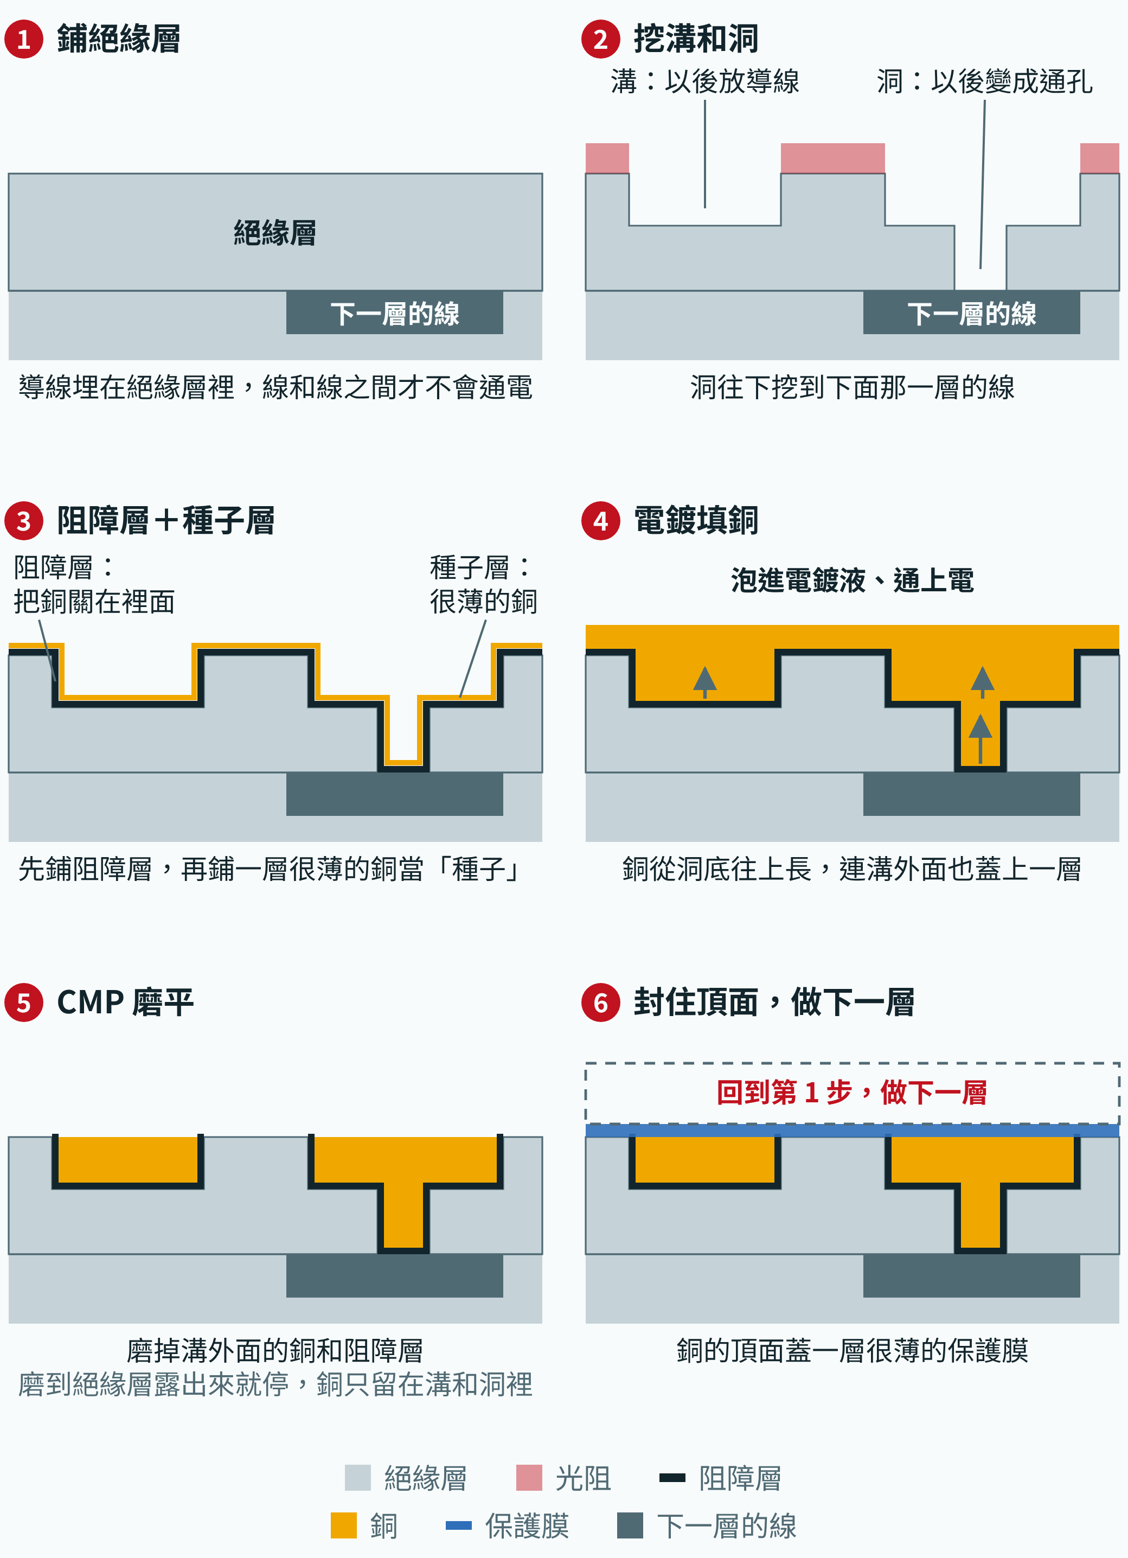
半導體入門・單元 14
銅很難刻出線條，所以反過來做：先在絕緣層挖好溝和洞，再把銅填進去、把多的磨掉，這叫鑲嵌。每一層導線大致重複這六步（示意，不照比例）。
fab24hr.com/learn/interconnect/
fab24hr
Notes:
銅鑲嵌製程怎麼做的六格剖面：鋪絕緣層；印圖案、挖出溝和洞，洞往下接到下面那一層的線；鋪阻障層和種子層；電鍍，銅從下往上填滿溝和洞；用 CMP 磨掉溝外面的銅和阻障層；蓋一層保護膜封住頂面，再回到第 1 步做下一層。

Slide 4
半導體入門・單元 14 · 一步一步 1/3
一步一步
1 在電晶體上面一層一層疊導線，層和層之間用通孔接通。
為什麼：每個開關的結果要送到別的開關，線多到一層擺不下。
不這樣會怎樣：開關沒接起來，再多也沒有用。
2 先鋪絕緣層，用黃光和蝕刻在裡面挖出溝和洞。
為什麼：銅很難用乾蝕刻刻出線條，所以改刻絕緣層、再把銅填進去（鑲嵌）。
不這樣會怎樣：直接刻銅，反應後的產物黏在表面、刻不乾淨；洞沒挖到底，上下接不通。
3 在溝和洞裡先鋪一層很薄的阻障層，再鋪一層薄銅當種子。
為什麼：銅原子很會鑽，阻障層把銅關在裡面、也讓銅黏得住；薄銅當種子，下一步電鍍的銅才從它長出來。
不這樣會怎樣：銅鑽進矽裡，電晶體就漏電，而且不一定馬上看得出來。
fab24hr.com/learn/interconnect/
fab24hr

Slide 5
半導體入門・單元 14 · 一步一步 2/3
一步一步
4 電鍍，讓銅從洞底往上把溝和洞填滿。
為什麼：電鍍液裡的添加劑讓洞底長得比洞口快。
不這樣會怎樣：洞口先合起來，裡面留下空隙，電不好走，嚴重的會斷掉。
5 用 CMP 磨掉溝外的銅和阻障層，磨到絕緣層露出來，再多磨一小段就停。
為什麼：溝外的銅把所有線連成一片；機台看不到正面，靠馬達的力、反射光的轉折知道磨到了。
不這樣會怎樣：磨太少，線和線之間留著銅就短路；磨太多，線變薄、電阻變高。
6 磨完馬上把研磨液的顆粒洗掉。
為什麼：磨完的表面沾滿研磨液、顆粒和磨下來的碎屑。
不這樣會怎樣：洗不乾淨，留下的微粒到下一層就變成缺陷。
fab24hr.com/learn/interconnect/
fab24hr

Slide 6
半導體入門・單元 14 · 一步一步 3/3
一步一步
7 蓋一層很薄的保護膜封住銅的頂面，再回到第一步做下一層。
為什麼：阻障層只包住銅的底部和兩側，頂面也要封起來。
不這樣會怎樣：銅會往上鑽進上面那一層的絕緣層。
fab24hr.com/learn/interconnect/
fab24hr

Slide 7
半導體入門・單元 14 · 調什麼、怕什麼 1/2
調什麼、怕什麼
電鍍液的添加劑
改變什麼：讓洞底長得比洞口快，銅從下往上把洞填滿。
調錯會怎樣：洞口先合起來，裡面留下空隙，電不好走，嚴重的會斷掉。
下壓力和轉速
改變什麼：壓得越重、轉得越快，磨得越快。
調錯會怎樣：設得跟平常不一樣，磨的速度就跟著變；同樣的時間，可能磨太少或磨太多。
停在哪裡：終點與過磨
改變什麼：馬達的力、反射光出現轉折就是磨到了，再照設定多磨一小段清掉殘留。
調錯會怎樣：磨太少，相鄰的線可能連在一起；磨太多，線變薄、電阻變高，寬的線中間凹下去。
fab24hr.com/learn/interconnect/
fab24hr

Slide 8
半導體入門・單元 14 · 調什麼、怕什麼 2/2
調什麼、怕什麼
研磨液
改變什麼：讓最上面薄薄一層變軟、好磨，墊子和細顆粒輕輕帶過就磨走。
調錯會怎樣：供應出了狀況，比較大的硬東西可能夾進晶圓和墊子之間，拖出一道刮痕。
研磨墊和修整器
改變什麼：修整器用細小的鑽石刮墊子，讓墊子保持粗糙。
調錯會怎樣：墊子用久了變滑，同樣的時間磨掉的量越來越少。
fab24hr.com/learn/interconnect/
fab24hr

Slide 9
半導體入門・單元 14 · 重點講解 1/6
晶片像一棟大樓：導線、通孔、接觸窗
晶片最底下是做在矽裡的電晶體，每個開關的結果是一條線上電壓的高低，要送到別的開關去。線多到一層擺不下，就往上疊，最先進的有十幾層：同一層裡橫著走的是導線，像走廊；上下兩層之間垂直接通的小洞叫通孔（也叫介層窗），像樓梯；最底下接到電晶體的洞叫接觸窗，常填鎢這類金屬，不直接填銅。晶圓廠把做導線這一段叫後段製程，跟產業上說的「後段封測」是兩回事。
fab24hr.com/learn/interconnect/
fab24hr

Slide 10
半導體入門・單元 14 · 重點講解 2/6
銅很難刻，所以先挖溝再填（鑲嵌）
以前導線多用鋁：整片鋪滿、印圖案，用乾蝕刻刻掉不要的。後來改用銅，因為同樣粗細，電阻只有鋁的六成多，電流大的時候也比鋁耐得住。可是乾蝕刻要讓表面的東西反應成氣體抽走，銅反應後的產物，在晶片受得了的溫度下很難變成氣體，會黏在表面，刻不乾淨。所以反過來：刻不動銅，就刻絕緣層，挖好溝和洞，把銅填進去、把多的磨掉，叫鑲嵌；溝和洞一次填滿，叫雙鑲嵌。洞沒挖到底，上下接不通；挖過頭，會傷到下面那一層。
fab24hr.com/learn/interconnect/
fab24hr

Slide 11
半導體入門・單元 14 · 重點講解 3/6
銅會鑽：先關住，沾過銅的要分開
銅原子很會鑽：鑽進絕緣層，絕緣層就不太絕緣；鑽進矽裡，一點點就讓電晶體漏電，而且不一定馬上看得出來。所以填銅之前，先在溝和洞的底部、側壁鋪一層很薄的阻障層，把銅關住、也讓銅黏得住；磨平之後，再蓋一層保護膜封住頂面。前段的晶圓還要進高溫，沾到一點銅，一進高溫就鑽進矽裡，同一爐都可能受影響；所以做銅的步驟放在另一區或專用機台，做過銅的晶圓不再回到前段，盒子和搬運工具也分開。
fab24hr.com/learn/interconnect/
fab24hr

Slide 12
半導體入門・單元 14 · 重點講解 4/6
電鍍把銅填滿，CMP 把多的磨掉、磨平
鋪完阻障層，再鋪一層很薄的銅當種子，泡進電鍍液、通上電，銅就從種子長出來；添加劑讓洞底長得比洞口快，從下往上填；要是洞口先合起來，裡面就留下空隙，電不好走。銅連溝外也蓋一層，把所有線連成一片，所以用 CMP（化學機械研磨）磨掉溝外的銅和阻障層。它也把表面磨平：膜照著下面的形狀長，高低差層層累積，曝光機能對準焦的範圍又很淺，不平就有的地方印糊。研磨液先讓表層變軟，墊子把凸的先磨掉，就越磨越平。
fab24hr.com/learn/interconnect/
fab24hr

Slide 13
半導體入門・單元 14 · 重點講解 5/6
磨到哪裡停，怎麼盯住研磨
晶圓正面朝下，機台看不到，要靠訊號判斷：表面換了材料，馬達的力、反射的光都會變，這叫終點偵測；之後常再多磨一小段清掉殘留，叫過磨。磨太少，線和線之間留著銅就短路；磨太多，線變薄、電阻變高，寬的線中間還會凹下去（碟形凹陷）。磨完要馬上刷洗，留下的微粒到下一層就是缺陷。硬顆粒夾進來會拖出刮痕；墊子用久了變滑、越磨越慢，所以定時跑監控片（不出貨、專門檢查機台的晶圓），量磨掉多少。
fab24hr.com/learn/interconnect/
fab24hr

Slide 14
半導體入門・單元 14 · 重點講解 6/6
底下細、上面粗；導線越來越拖慢晶片
最底下幾層接旁邊的開關，路短、線多，最細最密；上面幾層把訊號送到晶片另一頭、把電送到每個開關，路長、電流大，線要寬、要厚，因為越長電阻越大、越粗電阻越小。訊號在導線上要過兩關：線越細，電阻越大；兩條線隔著絕緣層像一個小電容，靠得越近，一條線的電壓一變越會牽動旁邊那一條，電壓也變得越慢。電晶體做小通常變快，導線做細卻變慢，所以晶片越先進，訊號的延遲就有越多是導線造成的。
fab24hr.com/learn/interconnect/
fab24hr

Slide 15
半導體入門・單元 14
常見誤解
常聽到：CMP 磨得越多、越平越好。
其實：要去掉的是高低差和多出來的金屬，不是越多越好：很多時候磨到下面某一層剛露出來就停。磨太多，線變薄、電阻變高，寬的金屬線中間還會凹下去，像一個淺盤子，叫碟形凹陷。
常聽到：晶片的電路只有一層，平平地印在矽上。
其實：晶片像一棟大樓：最底下是做在矽裡的電晶體，上面一層一層疊著金屬導線把它們接起來，最先進的可以疊到十層以上。每一層形狀都不一樣，都要重新走一輪，所以一片晶圓會回到黃光區幾十次。
fab24hr.com/learn/interconnect/
fab24hr

Slide 16
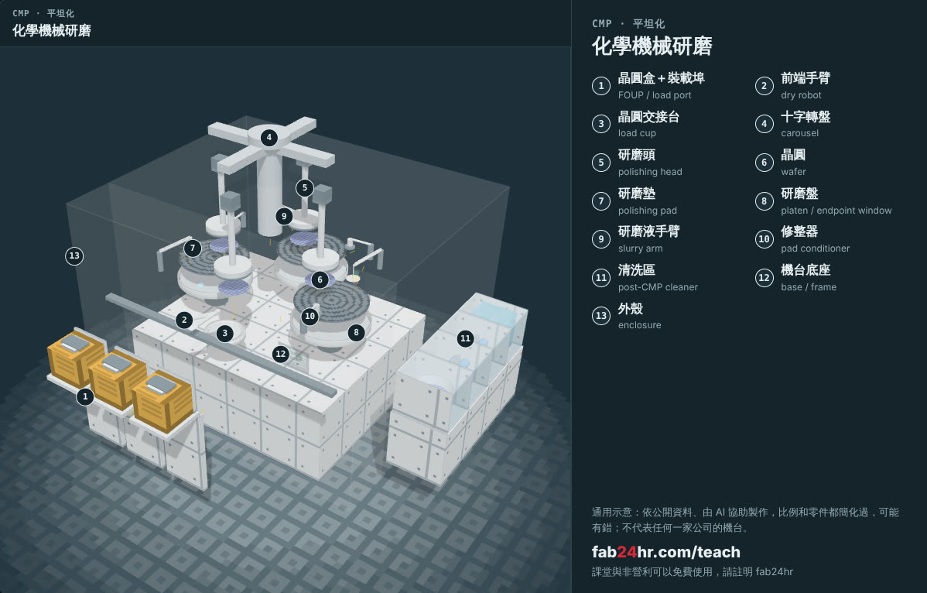
半導體入門・單元 14 · 看：拆開來看的機台
fab24hr.com/learn/interconnect/
fab24hr
Notes:
化學機械研磨：https://fab24hr.com/?tool=cmp

Slide 17

半導體入門・單元 14
玩
當 CMP 的製程工程師玩一班：決定磨多少、磨到哪裡停
用手機掃，從這裡開始玩
fab24hr.com/?job=pcm&utm_source=slides
fab24hr.com/learn/interconnect/
fab24hr

Slide 18
半導體入門・單元 14
想一想
1 研磨墊用久了會變滑，同樣的時間磨掉的量越來越少。現在停兩小時換墊子，和先把研磨時間加長撐著，各有什麼代價？誰會受影響？
2 上一站長的膜厚了一點，還在規格裡，下一站 CMP 磨出來就跟著變。兩站之間，誰應該先發現？誰應該先開口？
fab24hr.com/learn/interconnect/
fab24hr

Slide 19
半導體入門・單元 14
必讀
晶片裡的導線怎麼做？通孔、銅，為什麼要先挖溝再填
fab24hr.com/blog/interconnect/
CMP 是什麼？晶圓為什麼要磨平
fab24hr.com/blog/what-is-cmp/
fab24hr.com/learn/interconnect/
fab24hr

Slide 20
半導體入門・單元 14
半導體入門：跟著晶片的一生
https://fab24hr.com/learn/interconnect/
內容整理自公開的教科書、產業標準、大學課程講義與論文；遊戲裡的公司、人物、機台編號和數字是虛構的。
課堂與非營利可以免費使用，請註明 fab24hr；不能販售，也不能改成自己的作品。
通用示意：依公開資料、由 AI 協助製作，可能有錯；不代表任何一家公司的機台
fab24hr.com/learn/interconnect/
fab24hr

